Slide 1
বিসমিল্লাহির রাহমানির রাহিম
আজকের শ্রেনিতে সবাইকে স্বাগতম

Slide 2
শিক্ষক পরিচিতি
মোহাম্মমোহাম্মদ হারুনুর রশীদ
প্রভাষক - হিসাববিজ্ঞান বিভাগ
শহীদ জিয়াউর রহমান কলেজ, জামালপুর।
মোবা: 01711-378527
harun4921@gmail.com
শ্রেনি: দ্বাদশ
বিষয়: হিসাববিজ্ঞান 2য়পত্র
অধ্যায়: দশম
সময়: ৫০ মিনিট
তারিখ: 29/০৫/২০২০ ইং

Slide 3
আজকের পাঠ
যৌথমূলধনী কোম্পানির মূলধন
শিখনফল
এই অধ্যায় পাঠ শেষে শিক্ষার্থীরা-
১। যৌথমূলধনী কোম্পানির সংজ্ঞার ধারণা বলতে পারবে।
২। যৌথমূলধনী কোম্পানির বৈশিষ্ট্য বর্ণনা করতে পারবে।
3। প্রাইভেট ও পাবলিক লিঃ কোম্পানির মধ্যে পার্থক্য চিহ্নিত করতে পারবে।
৪। স্মারকলিপি ও পরিমেল নিয়মাবলির মধ্যে প্রভেদ বর্ণনা করতে পারবে।
৫। শেয়ার কী? ইহার বর্ণনা করতে পারবে।
৬। শেয়ার ও ঋণপত্রের মধ্যে তফাত বর্ণনা করতে পারবে।
৭। শেয়ার মূলধনের শ্রেণিবিভাগ ব্যাখ্যা করতে পারবে।
৮। শেয়ার ইস্যু সংক্রান্ত লেনদেন কোম্পানির বইতে লিখার নিয়মাবলি বর্ণনা করতে পারবে।

Slide 4
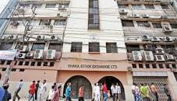
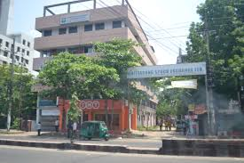
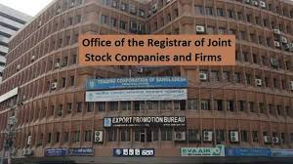
নিচের ছবি গুলো দেখ ও চিন্তা কর।
ছবিগুলো দেখে কিছু বুঝতে পারছো তোমরা? তাহলে, হাত উঠাও এবং বল। বাংলাদেশে স্টক একচেন্জ কয়টি এবং কোথায় কোথায় অবস্থিত?

Slide 5
উদাহরণঃ
সাদিয়া এন্ড ব্রাদার্স লিঃ এর প্রতিটি 100 টাকা মূল্যের 70,000 শেয়ারে বিভক্ত 70,00,000 টাকা অনুমোদিত মূলধনে নিবন্ধিত হলো। কোম্পানি এর 40,000 শেয়ার জন সাধারনের নিকট বিক্রয়ের উদ্দেশ্যে পত্রিকায় বিজ্ঞাপন প্রচার করলো।
সর্বমোট 70,000 শেয়ারের জন্য আবেদন পাওয়া গেল। তন্মধ্যে 40,000 শেয়ার আবেদনকারিদের মধ্যে বন্টন করা হলো এবং অবশিষ্ট অতিরিক্ত আবেদনের টাকা সহানুভূতির সাথে আবেদনকারিদের ফেরত দেওয়া হলো।
ক. প্রয়োজনীয় জাবেদা দাখিলা, খ. ব্যাংক হিসাব এবং গ. আর্থিক অবস্থার বিবরণী তৈরি কর।
ক. সাদিয়া এন্ড ব্রাদার্স লিঃ এর
জাবেদা দাখিলা
তাং | হিসাবের শিরোনাম ‍ও ব্যাখ্যা | রেফা: | ডেবিট | ক্রেডিট
 | ব্যাংক শেয়ার আবেদন (প্রতিটি 100 টাকা মূল্যের 70,000 শেয়ারের আবেদনের টাকা পাওয়া গেল।) শেয়ার আবেদন শেয়ার মূলধন ব্যাংক (প্রতিটি 100 টাকা মূল্যের 70,000 শেয়ারের আবেদনের টাকা শেয়ার মূলধনে স্থানান্তর করা হলো এবাং অতিরিক্ত আবেদনের টাকা ফেরত দেওয়া হলো।) |  | 70,00,000 70,00,000 | 70,00,000 40,00,000 30,00,000

Slide 6
খ. ব্যাংক
তাং | হিসাবের শিরোনাম | রেফা: | ডেবিট | ক্রেডিট | উদ্বৃত্ত
 |  |  |  |  | ডেবিট | ক্রেডিট
 | শেয়ার আবেদন শেয়ার আবেদন |  | 70,00,000 | 30,00,000 | 70,00,000 40,00,000
গ. সাদিয়া এন্ড ব্রাদার্স লিঃ এর
আর্থিক অবস্থার বিবরণী
হিসাবের শিরোনাত | পরিমাণ(টাকা)
সম্পদসমূহঃ স্থায়ী সম্পদ: বিনিয়োগ: চলতি সম্পদ: ব্যাংক অসমন্বকৃত ব্যয়: মোট সম্পদ | --- --- 40,00,000 ------------ 40,00,000

Slide 7
শেয়ার মালিকদের স্বত্ব ও দায় সমূহঃ শেয়ার মালিকদের স্বত্বঃ শেয়ার মূলধনঃ অনুমোদিত মূলধনঃ প্রতিটি 100 টাকা মূল্যের 70,000 শেয়ারের মুল্য ইস্যুকৃত ও বিলিকৃত মূলধনঃ প্রতিটি 100 টাকা মূল্যের 40,000 শেয়ারের মুল্য তলবকৃত মূলধনঃ প্রতিটি 100 টাকা মূল্যের 40,000 শেয়ারের মুল্য আদায়কৃত মূলধনঃ প্রতিটি 100 টাকা মূল্যের 40,000 শেয়ারের মুল্য বাদ: বকেয়া তলব মোট শেয়ার মালিকদের স্বত্ব সঞ্চিতি ও উদ্বৃত্তঃ দীর্ঘমেয়াদী ঋণঃ চলতি দায়ঃ মোট শেয়ার মালিকদের স্বত্ব ও দায় সমূহঃ | 70,00,000 40,00,000 40,00,000 40,00,000 ----------- 40,00,000 ---------- ---------- ---------- 40,00,000

Slide 8
একক কাজ
যৌথমূলধনী কোম্পানির বৈশিষ্ট্য বর্ণনা কর।
সময় 6 মিনিট

Slide 9
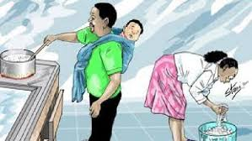
জোড়ায় কাজ
প্রাইভেট ও পাবলিক লিঃ কোম্পানির মধ্যে পার্থক্য চিহ্নিত কর।
সময় 7 মিনিট

Slide 10
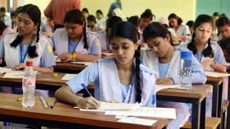
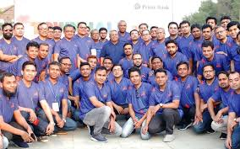
দলীয় কাজ
1। শেয়ার ও ঋণপত্রের মধ্যে তফাত বর্ণনা কর।
২। প্রথম কোথায় যৌথমূলধনী কোম্পানির উদ্ভব হয়?
(ক) বাংলাদেশে (খ) রাশিয়া (গ) ভারত (ঘ)* ইংল্যান্ড
৩। শেয়ার বিক্রির জন্য কোন দলিলটি প্রয়োজন হয়?
(ক) পরিমেল বন্ধ (খ) সংঘবিধি (গ) সংঘস্মারক (ঘ)* বিবরণপত্র
৪। বাংলাদেশে যৌথমূলধনী কোম্পানি কত সালের কোম্পানি আইন দ্বারা পরিচালিত?
(ক) 1986 সালে (খ) 1990 সালে গ) * 1994 সালে (ঘ) 1998 সালে
সময় 9 মিনিট

Slide 11
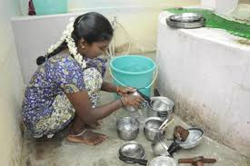
মূল্যায়ন
শেয়ার ইস্যু সংক্রান্ত লেনদেন কোম্পানির বইতে লিখার নিয়মাবলি বর্ণনা করে লিখে আনবে।
বাড়ীর কাজ:
স্মারকলিপি ও পরিমেল নিয়মাবলির মধ্যে প্রভেদ বর্ণনা করে লিখে আনবে।

Slide 12
সবাইকে ধন্যবাদ জানিয়ে আজকের ক্লাশ শেষ করছি।
আল্লাহ হাফেজ

